Slide 1
Создание темы для WordPress
Автор: Дмитрий Валак

Slide 2
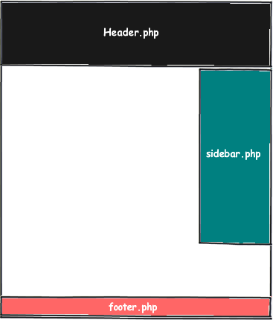
Структура файлов
index.php
style.css
header.php
sidebar.php
footer.php

Slide 3
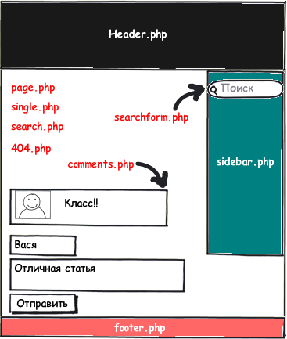
Структура файлов
page.php
single.php
search.php
404.php
searchform.php
comments.php
functions.php

Slide 4
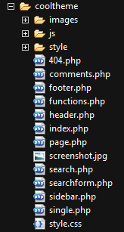
Структура файлов
Даем любое название
Можно добавлять любые папки (images, img, js, style, css)
screenshot.jpg – логотип темы

Slide 5
Не нужно заучивать
Функции, конструкции
Будем смотреть на готовые решения и использовать их
Моя первая тема была сделана за 2 дня (верстка макета + прикрутка к WordPress)

Slide 6
Что Вам нужно для начала?
Верстка макета сайта
Желательно знания HTML и CSS, CSS3
Сайт на WordPress

